Slide 1

지능화 캡스톤 프로젝트
프로젝트 #2 결과 발표
2022. 6. 14.
충북대학교 산업인공지능학과
[6조] 안성인, 한병엽

Slide 2
수행방법
세부일정
수행방법 - 서로 다른, 그리고 먼 곳에 있는 관계로 카카오톡을 통한 소통을 통해 프로젝트 진행
업무분장
이름 | 수행내용 | 비고
안성인 | 데이터 수집, 처리 모델 학습, 평가 발표자료 작성
한병엽 | 데이터 수집, 처리 모델 학습, 평가

Slide 3
모델 개발 프로세스
세부일정
우수성/차별성 - 7,035개의 이미지로 만든 안전모 검출 데이터셋 이용 → [“Head”, “Helmet”]으로 라벨 변환
- 2,290개의 이미지로 만든 마스크 검출 데이터셋 이용 → [“Face”, “Mask”]로 라벨 변환 - roboflow를 이용해 데이터 증량
1 Step
데이터 수집
2 Step
데이터 처리
1 Step
데이터 수집
3 Step
모델 학습
4 Step
모델 평가
데이터수집
주석변환
레이블링
데이터 증량
모델복잡도
인자
모델 평가
Head-Helmet
Train
(16,877)
안전모 데이터셋(7,035)
안전모 데이터셋 (7,035)
Yolov5s 학습
성능 평가
Head-Helmet
Validation
(1,407)
Face-Mask
Train
(5,478)
마스크 데이터셋(2,290)
마스크 데이터셋 (2,290)
Yolov5s 학습
성능 평가
Face-Mask
Validation
(458)

Slide 4
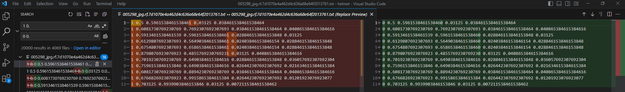
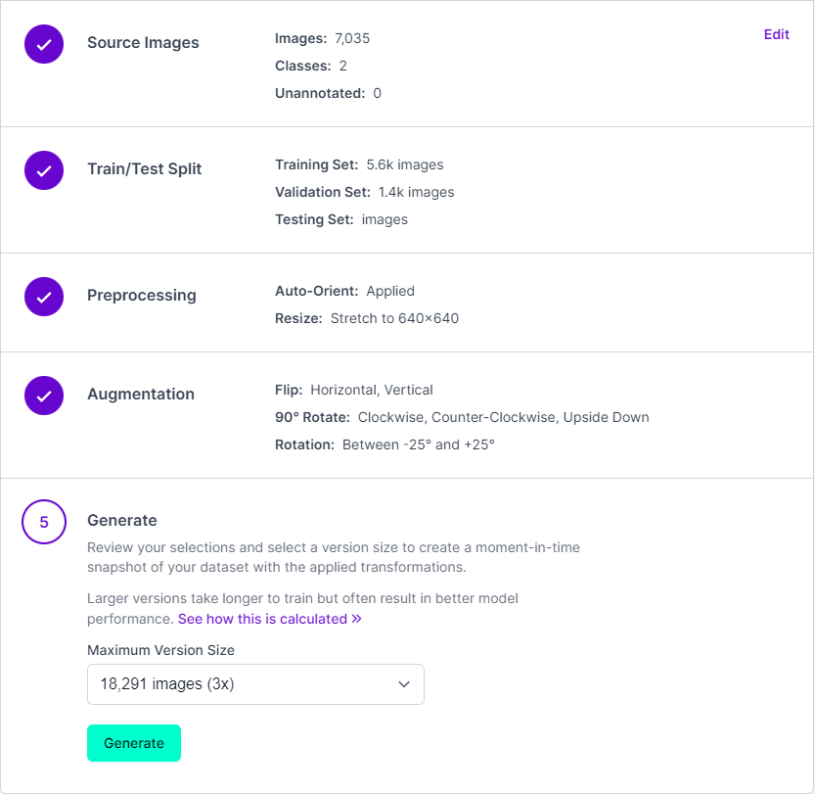
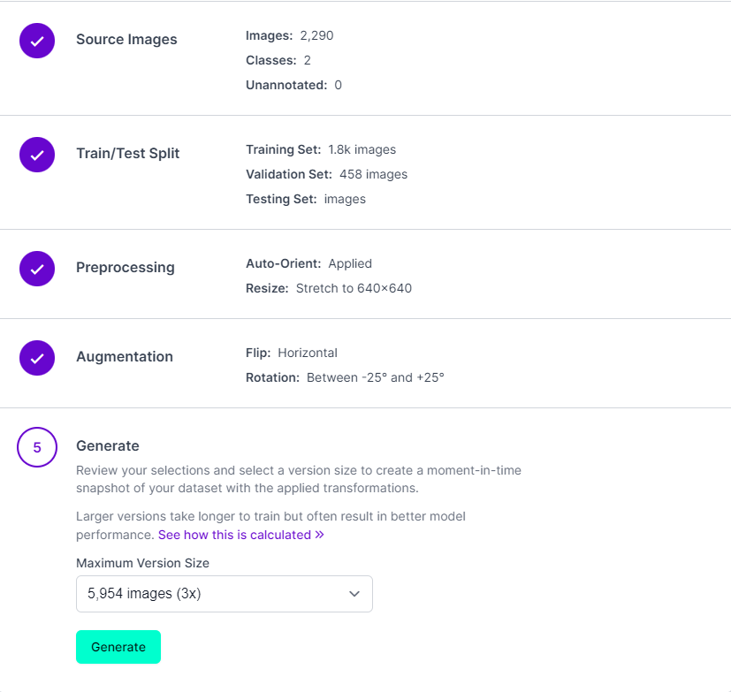
데이터셋 구성
세부일정
Data 레이블링 변환
Data 추가/augmentation

Slide 5
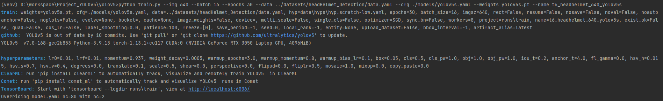
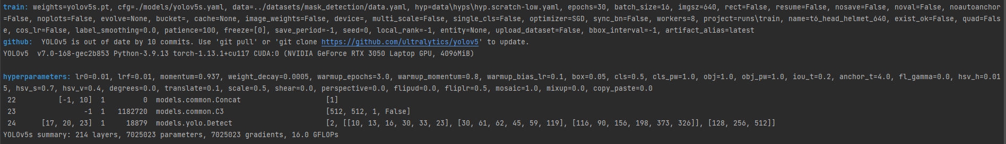
모델 학습
세부일정
딥러닝 학습 환경 CPU : 12th Intel® Core™ i7-12700H / 11th Gen Intel(R) Core(TM) i7-1165G7 @ 2.80GHz 2.80 GHz RAM : 16GB / 16GB GPU : NVIDIA GeForce RTX 3050 Laptop GPU 12GB
/ NVIDIA GeForce GTX 1650 Ti with Max-Q Dsign 4GB
- 학습시간(안전모) : 30 epochs completed in 2.142 hours.
학습시간(마스크) : 30 epochs completed in 0.679 hours. - (SW) Pytorch, CUDA…

Slide 6
모델 학습
세부일정
학습 방법
- 모델은 yolov5s를 사용 - epochs은 30, batch size는 16으로 설정하여 학습
- 학습 명령어 ◆ 안전모 검출 모델
python train.py --img 640 --batch 16 --epochs 30 --data ../datasets/headHelmet_Detection/data.yaml --cfg ./models/yolov5s.yaml --weights yolov5s.pt --name t6_headhelmet_640_yolov5s
◆ 마스크 검출 모델
python train.py --img 640 --batch 16 --epochs 30 --data ../datasets/mask_detection/data.yaml --cfg ./models/yolov5s.yaml --weights yolov5s.pt --name t6_mask_640

Slide 7
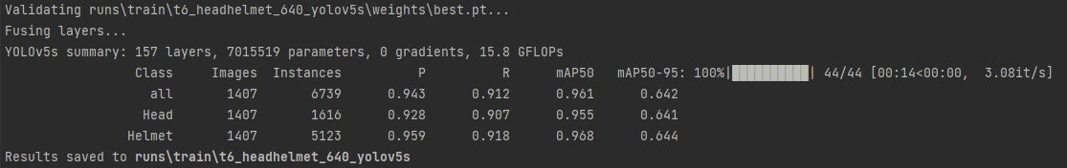
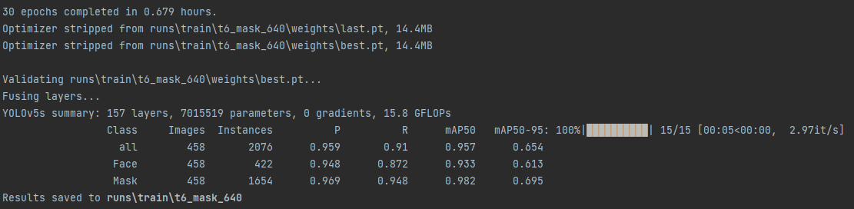
모델 학습
세부일정
학습 출력 결과
◆ 안전모 검출 모델
◆ 마스크 검출 모델

Slide 8
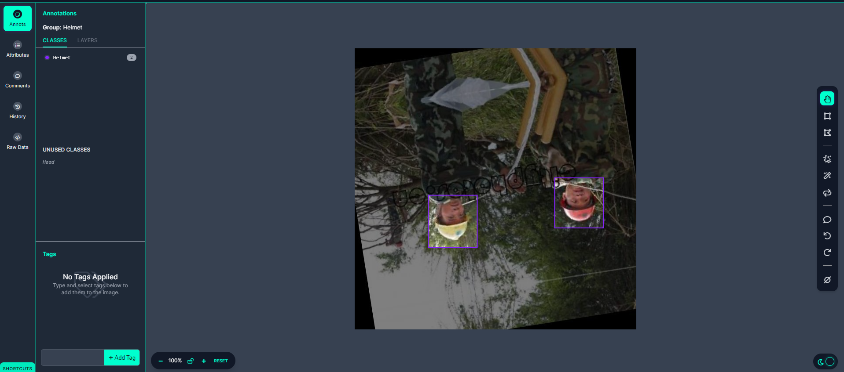
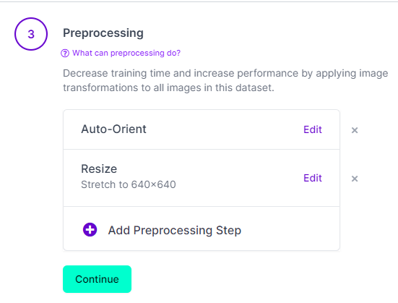
모델 개발의 차별성
세부일정
정확도 향상 방법
추론속도 향상 방법

Slide 9
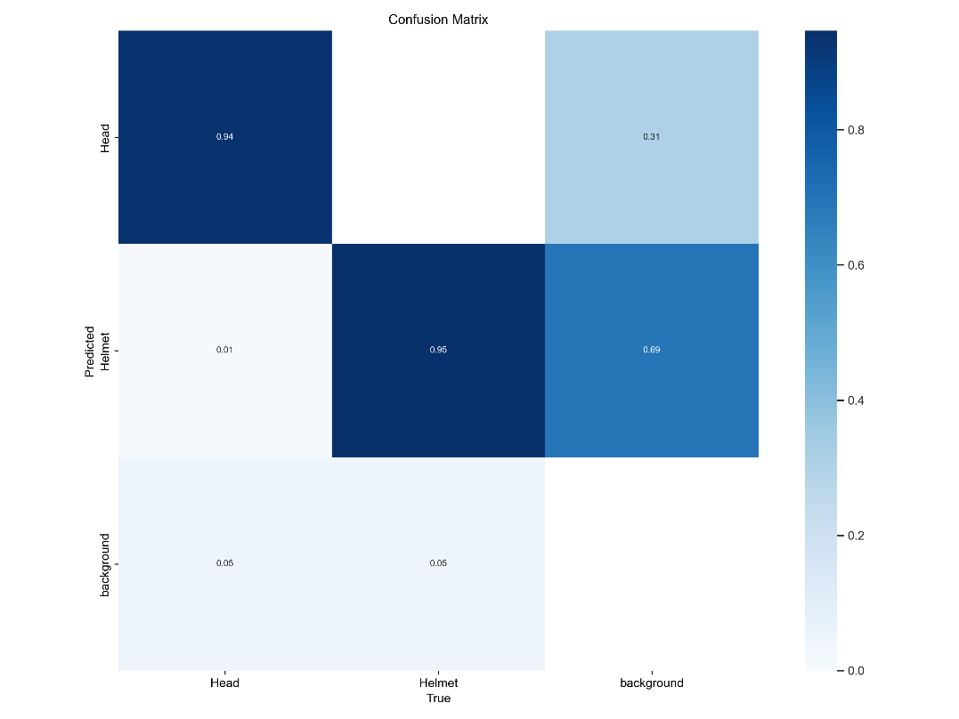
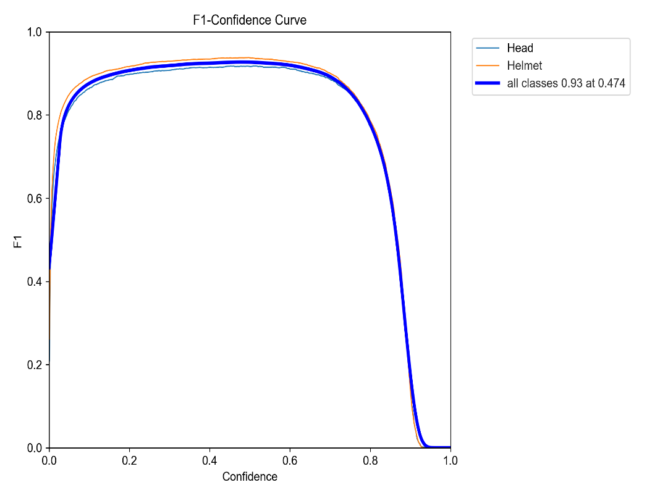
결과 및 토의
세부일정
검증 결과(안전모 검출 모델)

Slide 10
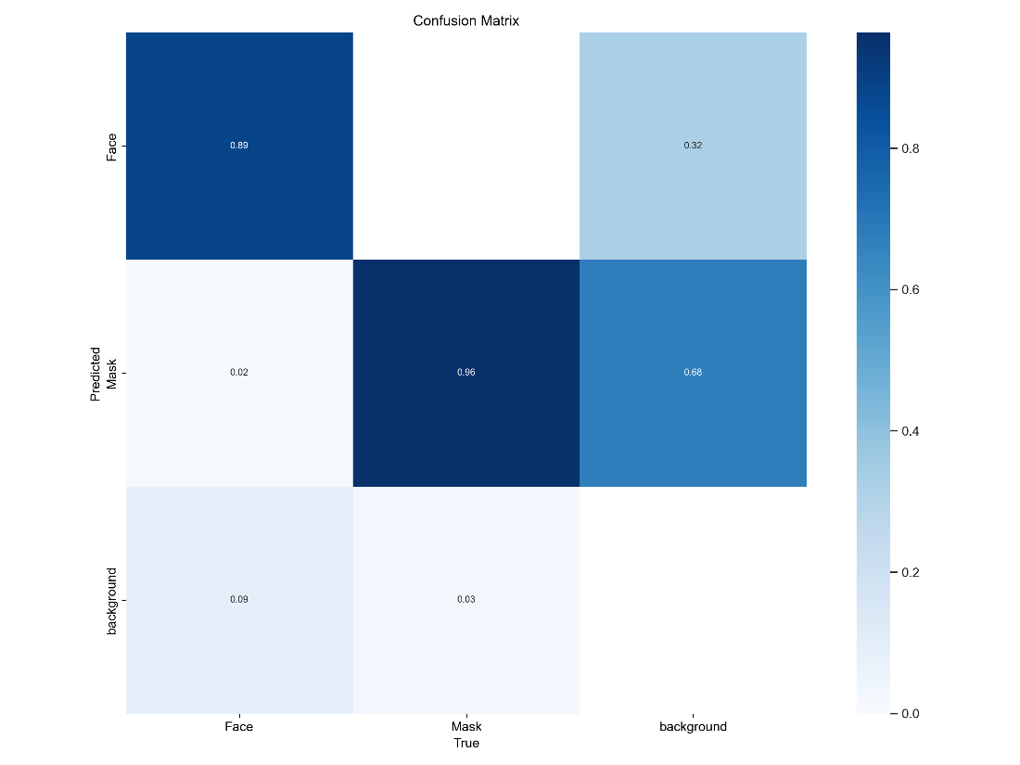
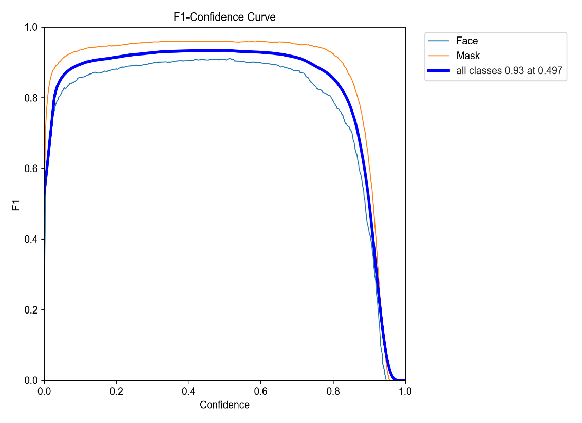
결과 및 토의
세부일정
검증 결과(마스크 검출 모델)

Slide 11

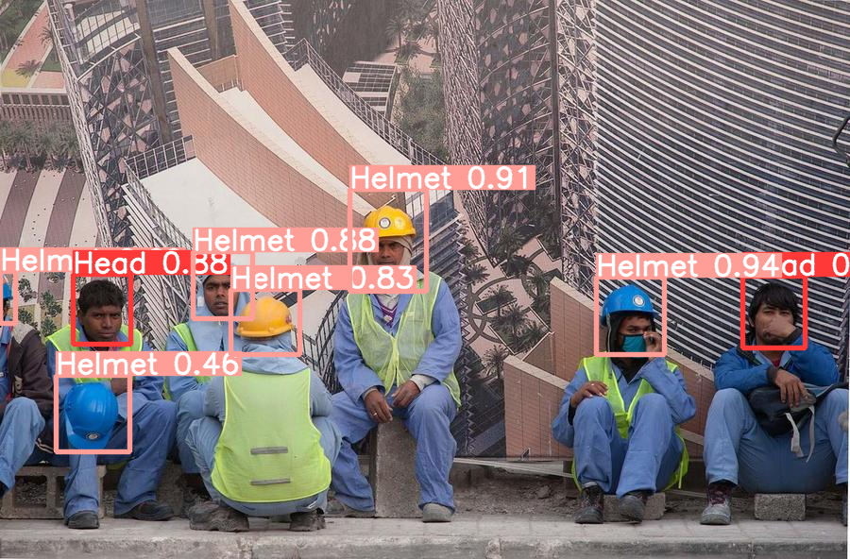
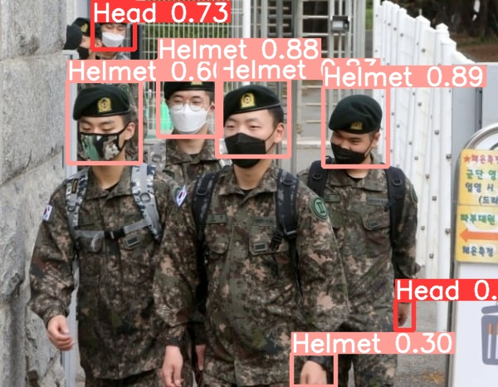
결과 및 토의
세부일정
안전모 검출 모델 테스트 결과 : 정확도 및 속도
오분류 사례 및 개선점

Slide 12

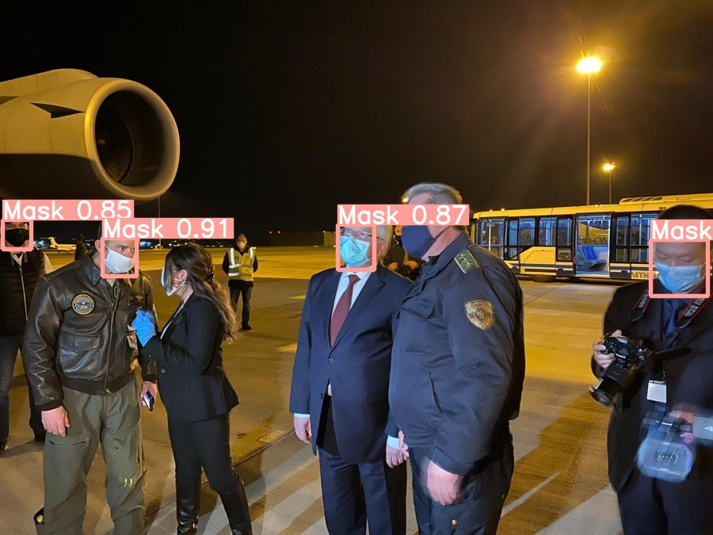
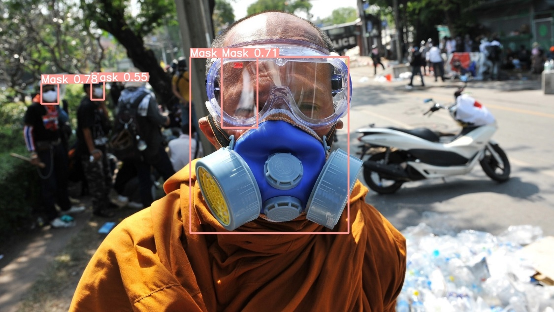
결과 및 토의
세부일정
마스크 검출 모델 테스트 결과 : 정확도 및 속도
오분류 사례 및 개선점

Slide 13
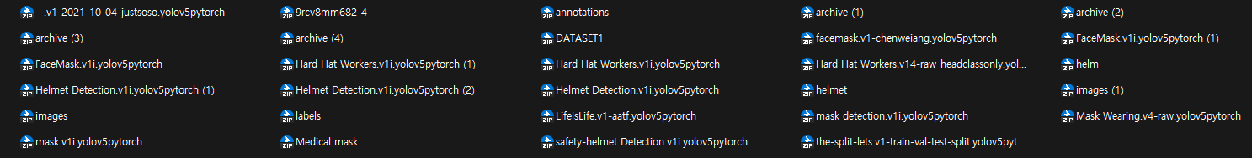
결과 및 토의
세부일정
토의 및 개선점 - 데이터셋의 중요성과 라벨링의 정교함이 정확도를 나타낸다고 생각함.
- 안전모 검출 모델과 마스크 검출 모델 두가지로 작업한 상황
→ 차후 두 모델을 통합하여 한번에 검출할 수 있도록 개선

Slide 14
감사합니다

